Slide 1
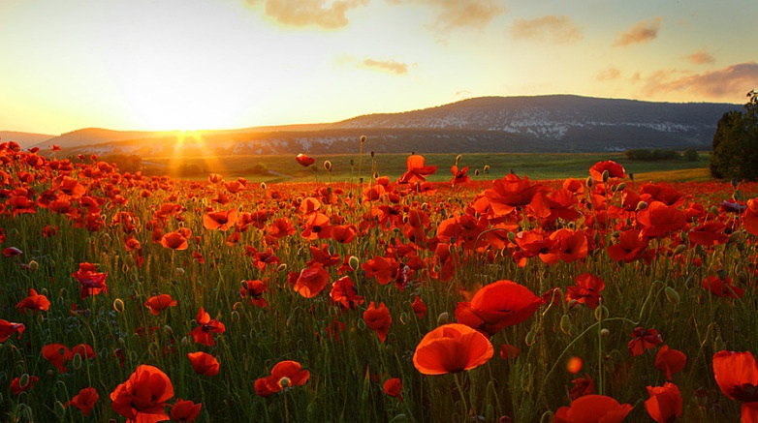
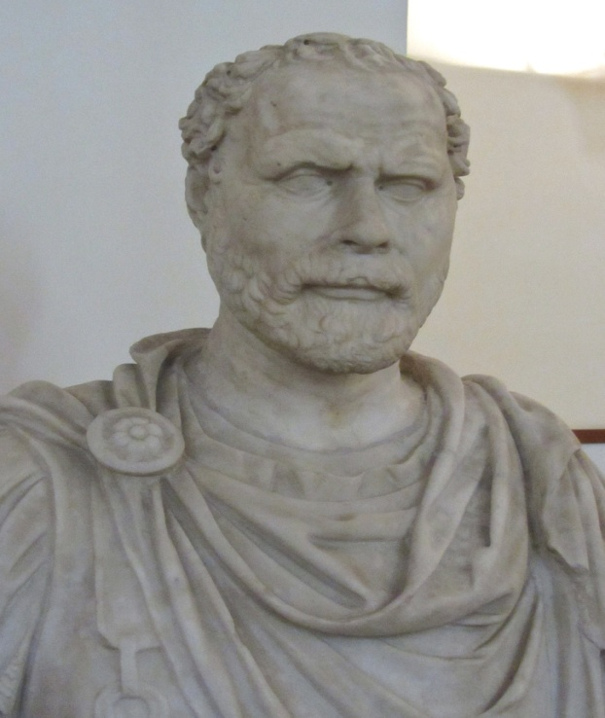
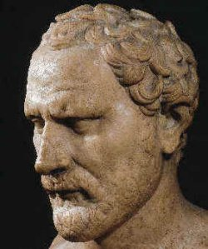
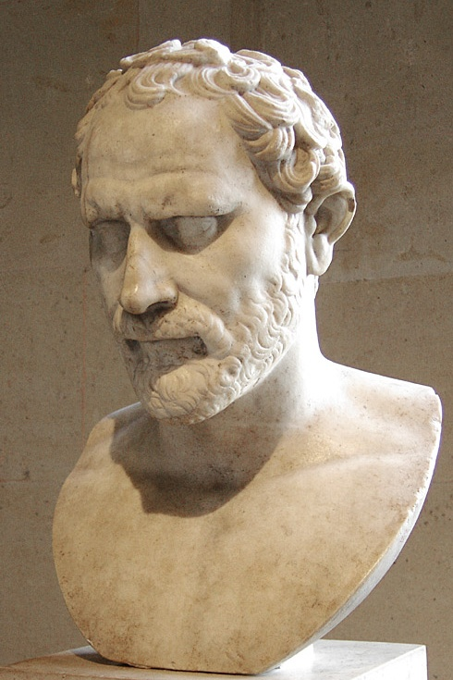
Демосфен

Slide 2
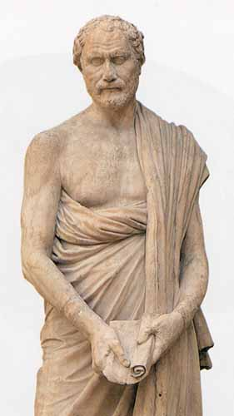
Загальні відомості
Демосфе́н (384 — 322 до н. е.) — давньогрецький оратор, логограф, полі-тичний діяч. Зараховується до канону 10 ораторів, визнаний найвидатнішим представником грецької риторики, блискучим стилістом і видатним політиком. Із 351 до н. е. лідер антимакедонського угруповання. Закликав греків до боротьби проти царя Македонії Філіппа ІІ, домігся створення антимакедонської коаліції грецьких полісів, яка не привела до успіху, і в 338 до н. е. установилося правління Македонії в Греції. Після смерті Александра Македонського організував повстання, що не мало успіху, і, щоб не потрапити до рук македонців, отруївся.

Slide 3
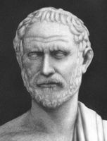
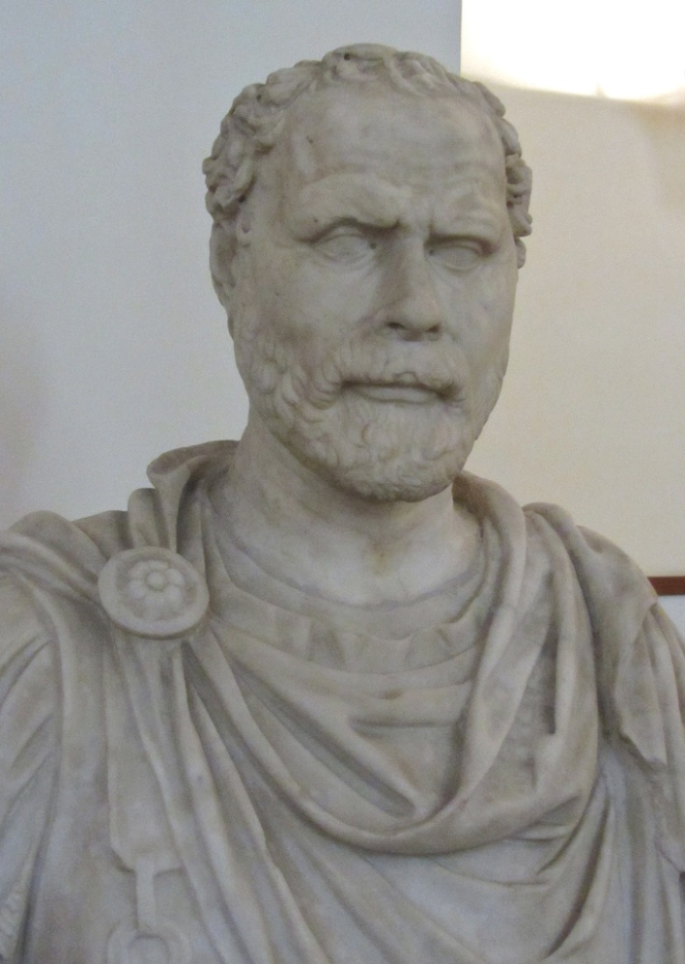
У класичній давньогрецькій риториці Демосфен (384—322 рр. до н. е.) став вершинною постаттю—її символом. Цьому сприяло те, що більшого патріота й захисника серед ораторів, як Демосфен, Давня Греція не знала. З одного боку, саме це патріотичне почуття надихало його досягти вершин в ораторському мистецтві, а з другого — особиста незавидна доля. Хворобливий хлопець-сирота, якого розорили нахабні опікуни, дійшовши повноліття, почав відстоювати свої права на спадкове майно, а для цього брав уроки у вже відомого оратора у спадкових справах Ісея і виграв процес.

Slide 4
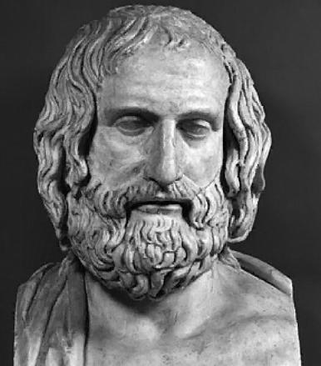
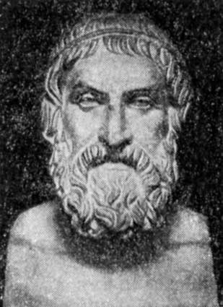
Набравшись у такий спосіб певного ораторського досвіду, Демосфен став логографом. Проте у виступах перед великою публікою зазнав невдач. Погана дикція, нервовий тік плечей, часте дихання не подобалися слухачам. Плутарх цю історію Демосфена описав так. У розпачі після поразки, закрившись плащем, ішов Демосфен додому, його проводив вірний приятель актор Сатир. І Демосфен йому поскаржився, що віддає всі сили красномовству, але публіка шанує не його, а якихось п'яниць, що не сходять з підмостків. Сатир попросив Демосфена прочитати щось з Евріпіда або Софокла.

Slide 5
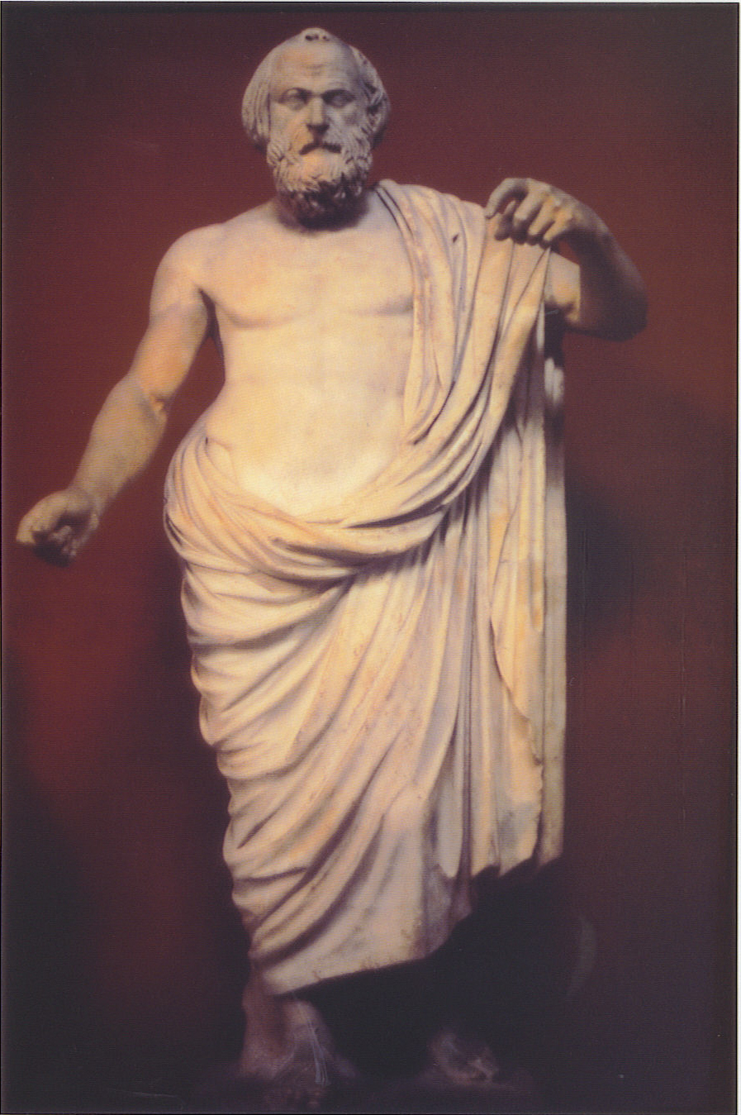
Демосфен виконав прохання. Цей самий текст прочитав і Сатир, але з іншим настроєм, і Демосфен зрозумів, у чому програвав. Треба думати, як подати, зіграти промову, бо самі собою вправи успіху не принесуть. Демосфен облаштував у підземеллі кімнату для занять і щоденно вчився там акторській грі, вдосконалював дикцію, змінював голос. Все життя підпорядковував меті стати прекрасним оратором. Заради цієї мети аналізував бесіди, зустрічі, розмови, виступи інших ораторів.

Slide 6
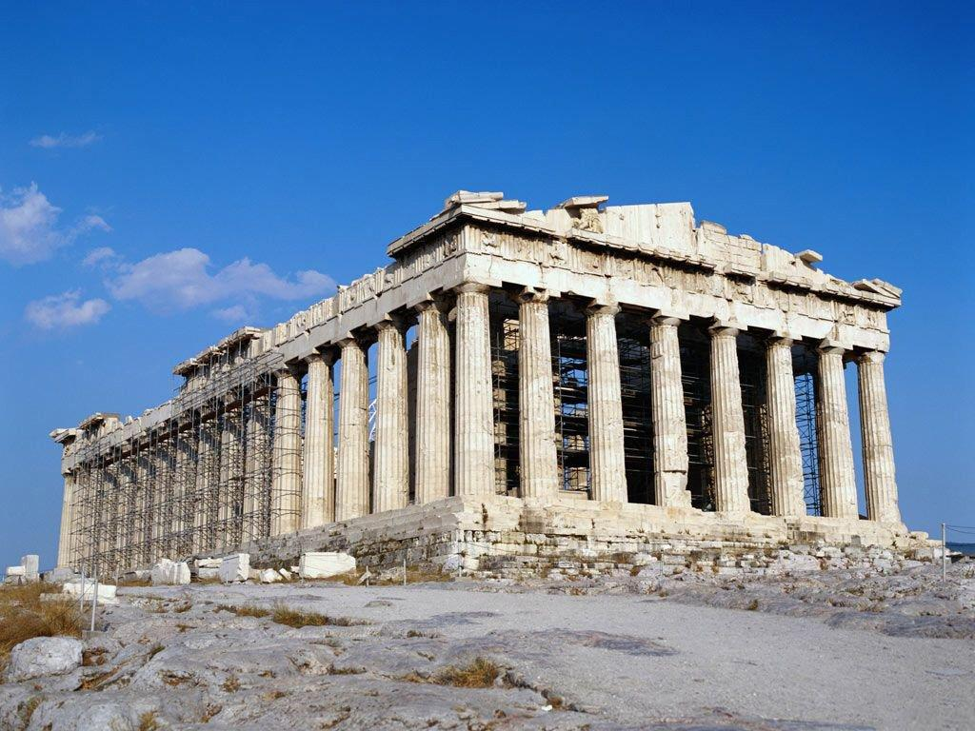
Запам'ятавши чужу гарну промову, намагався розкласти в ній всі ходи міркувань, доказів і спростувань, потім шукав інший шлях, свій, виразити цю саму думку. Оскільки в Афінах навіть судовому ораторові доводилося виступати на площі перед тисячами суддів-слухачів, а Демосфен мріяв бути політичним оратором і виступати перед Народними зборами, де ще більше слухачів, то він почав фізично загартовуватися, тренувати дихання і голос: піднімався в гори, читаючи вірші, набравши в рот камінців, перекрикував шум моря, відпрацьовував жести й міміку. Щоб позбавитися нервового посмикування лівого плеча, підвішував над ним меч.

Slide 7
І, нарешті, таки зробив з себе прекрасного оратора. Такі тренування привчили Демосфена завжди готуватися до промови. Він не виступав без попереднього обдумування промови, і через це над ним піджартовували. Демосфен же доводив, що істинний прихильник демократії повинен готуватися до промови, бо це знак поваги до народу, віра в силу слова. Тільки прихильники олігархії покладаються на силу рук, а не слів. Скромному і працьовитому Демосфену було соромно, якщо на світанку хтось ставав до роботи раніше за нього.

